Slide 1






Radiomique :
un outil pour une cancérologie d’ultraprécision
Roger Sun, MD PhD
Gustave Roussy, Radiothérapie
INSERM U1030
24/01/24

Slide 2
Conflits d’intérets
Aucun

Slide 3

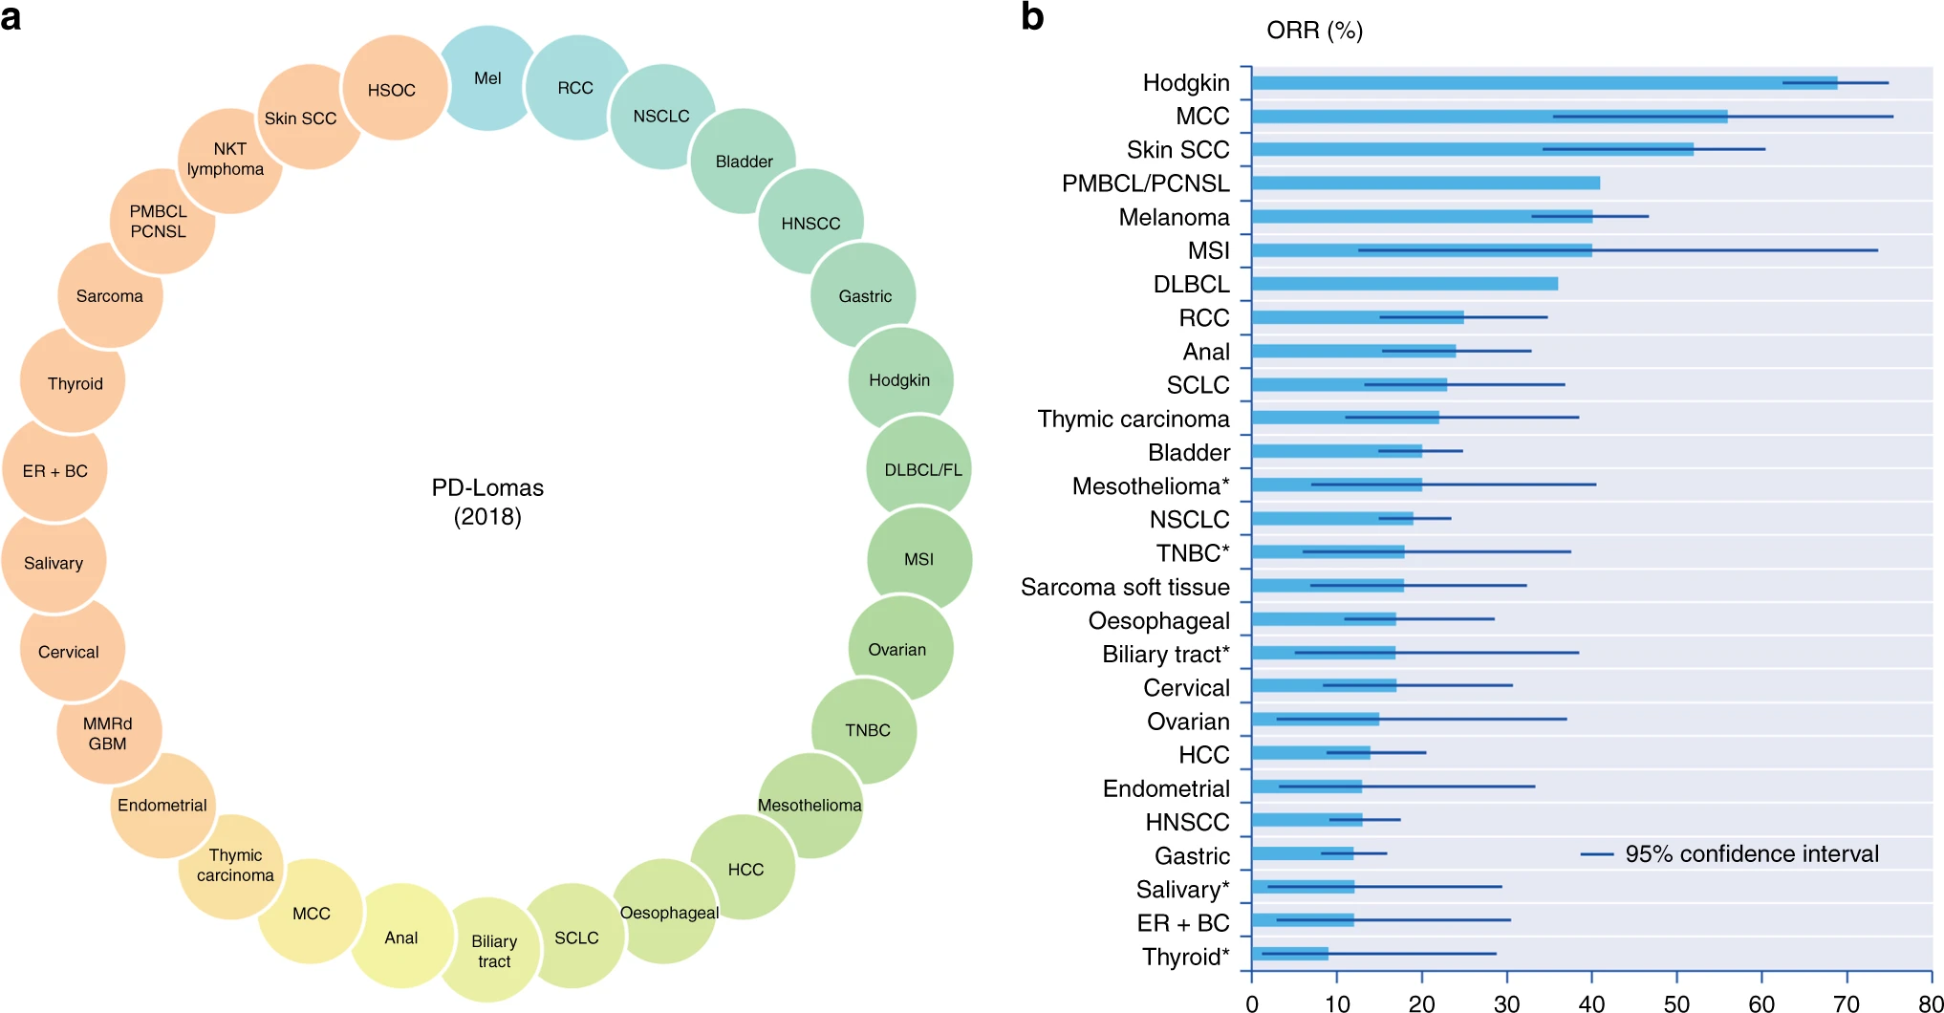
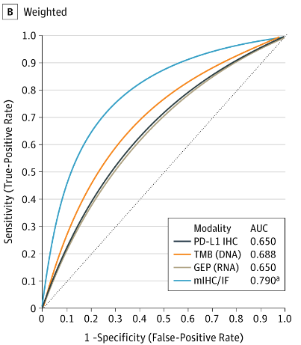
Immunothérapie en oncologie: une révolution
Nouvelles combinaison ?
Nouveaux biomarqueurs?
Hirsch L et al. BJC 2019
Lu S et al. JAMA Oncol. 2019

Slide 4
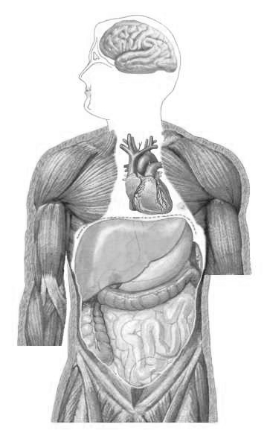
Radio-immunothérapie
Effet « abscopal »
Radiothérapie
Optimisation
RT
X
X
Immunothérapie
Notes:
there is substantial evidence that radiotherapy interacts with the immune system (induces immune stimulation) at the local and systemic levels, through the release of tumor antigens and pro-inflammatory cytokines
may thus act synergistically with immunotherapy in the systemic control of advanced cancers
Irradiation modalities to optimize the achievement of a systemic anti-tumor immune response are subject of numerous studies

Slide 5
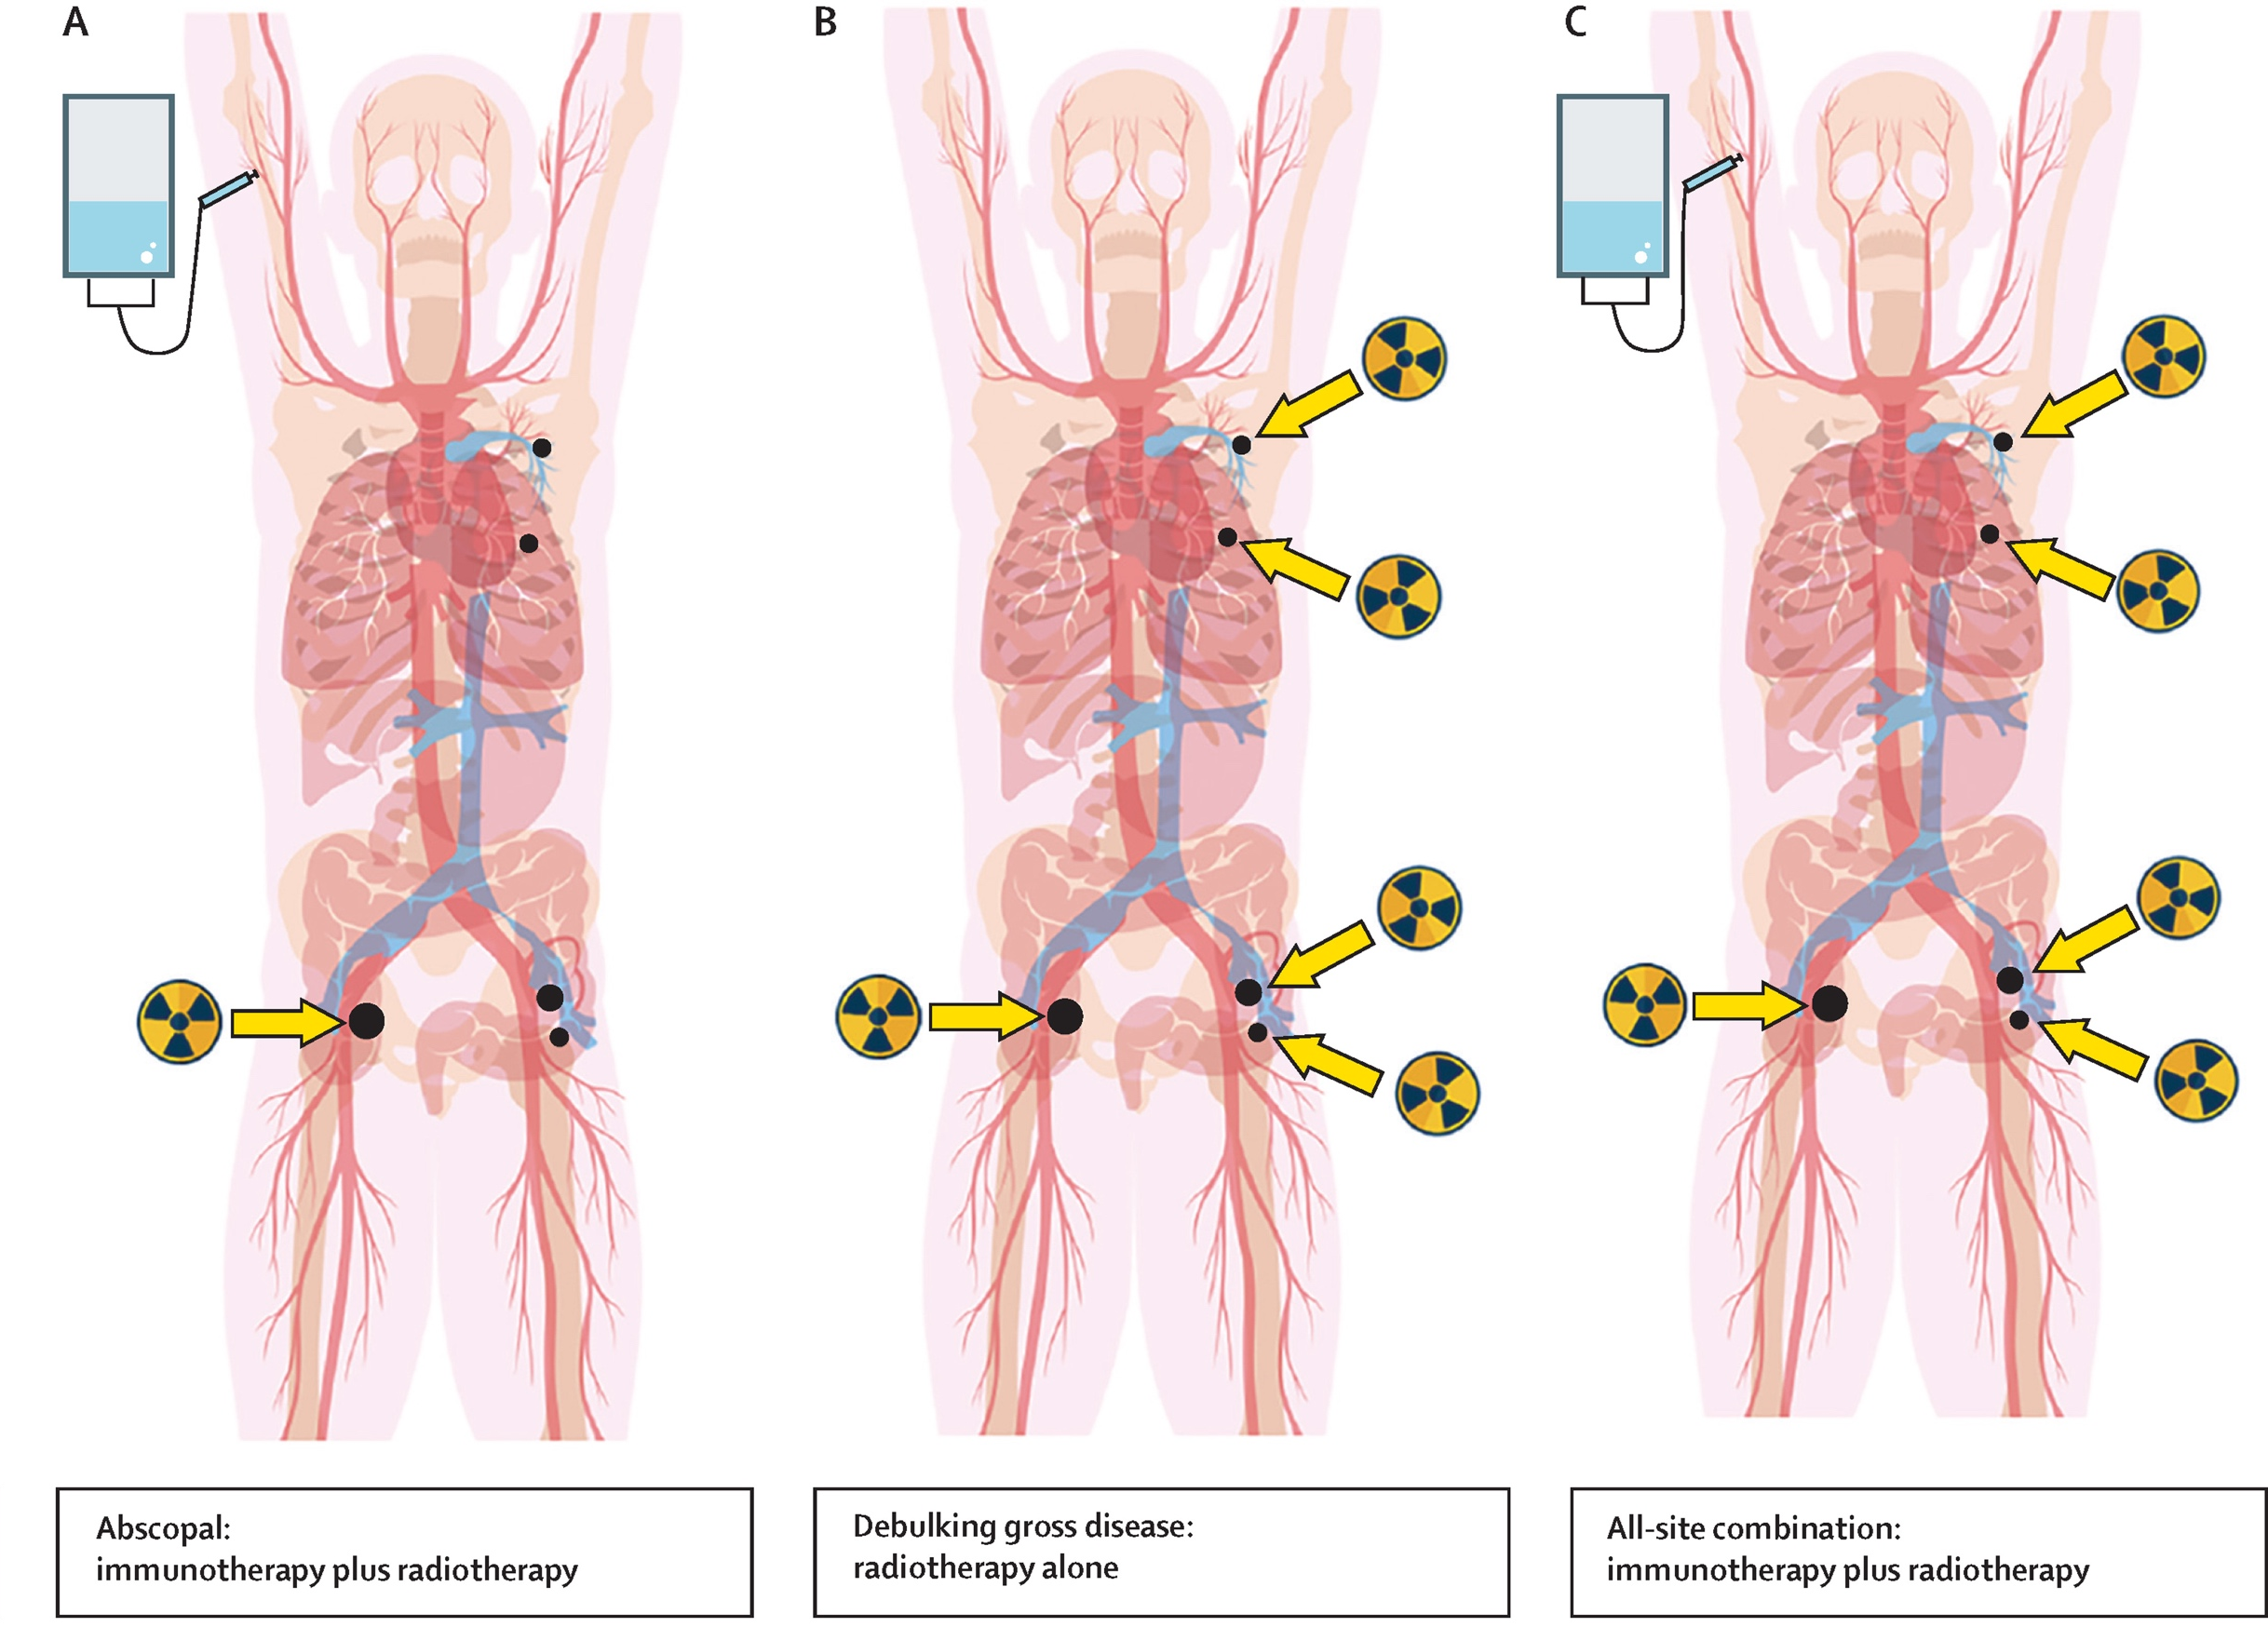
Radio-immunothérapie
Radiothérapie
Dose
Optimisation?
Hétérogénéité spatiale:
Imagerie médicale
& IA ?
Nombre de cibles
Choix des cibles
Immunothérapie
Deutsch et al. Lancet Oncol 2019
Notes:
Open questions such as the number and choice of lesions to irradiate remain pending
it is likely that one of the major factors to answer these questions is the evaluation of the spatial heterogeneity of the disease, and that imaging and AI would particularly allow to analyze it.
it is likely that AI will have a central role

Slide 6
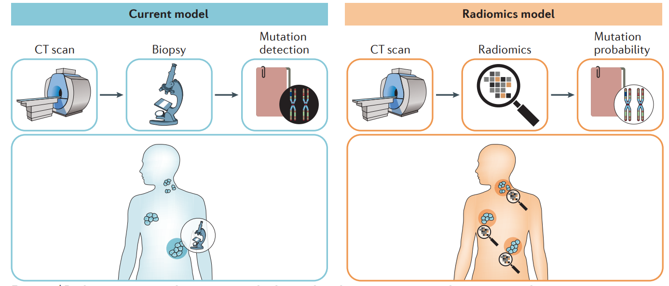
Radiomique
Traduit l’imagerie médicale en données quantitatives
Reflet du phénotype tumoral (caractéristiques cellulaires et moléculaires)
Intelligence artificielle: développement de biomarqueurs d’imagerie
Lambin et al. Nat Rev Clin Oncol. 2017

Slide 7
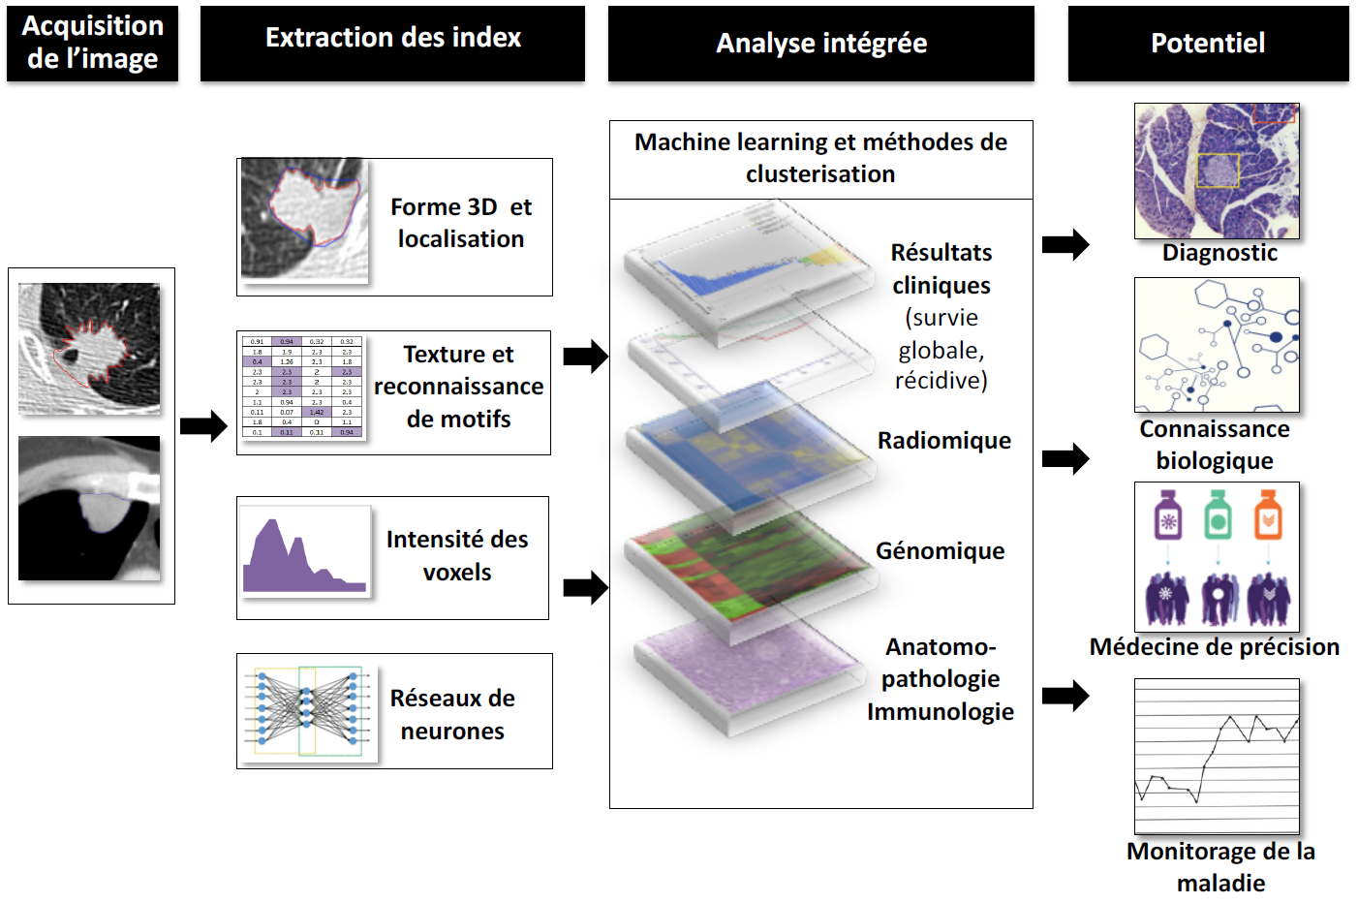
Méthode
Sun R, Deutsch E, Fournier L, Bulletin du cancer 2022

Slide 8
Extraction des index
1ère ordre - Histogramme

Slide 9
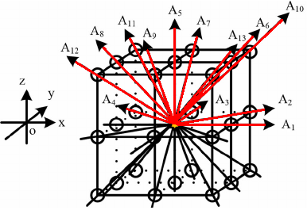
Extraction des index
1ère ordre - Histogramme
2nd ordre –
Texture
GLCM : Gray Level Co-occurrence Matrix
GLSZM : Gray Level Size-Zone Matrix
Neighbor Pixel Value
Size
 | 0 | 1 | 2 | 3
0 | 0 | 1 | 1 | 0
1 | 1 | 2 | 1 | 2
2 | 0 | 1 | 0 | 1
3 | 1 | 0 | 1 | 1
 | 1 | 2 | 3 | 4
0 | 1 | 1 | 0 | 0
1 | 3 | 0 | 1 | 1
2 | 2 | 0 | 0 | 0
3 | 3 | 0 | 0 | 1
1 | 1 | 1 | 3
0 | 2 | 1 | 3
3 | 0 | 3 | 3
1 | 0 | 1 | 2
Reference Pixel Value
Gray level
13 directions are needed to connect a voxel with its 26 neighbors in 3D
GLRLM : Gray Level Run-Length Matrix
Length
 | 1 | 2 | 3 | 4
0 | 3 | 0 | 0 | 0
1 | 3 | 0 | 1 | 0
2 | 2 | 0 | 0 | 0
3 | 3 | 1 | 0 | 0
Gray level
Reuzé S et al. IJROBP 2018

Slide 10
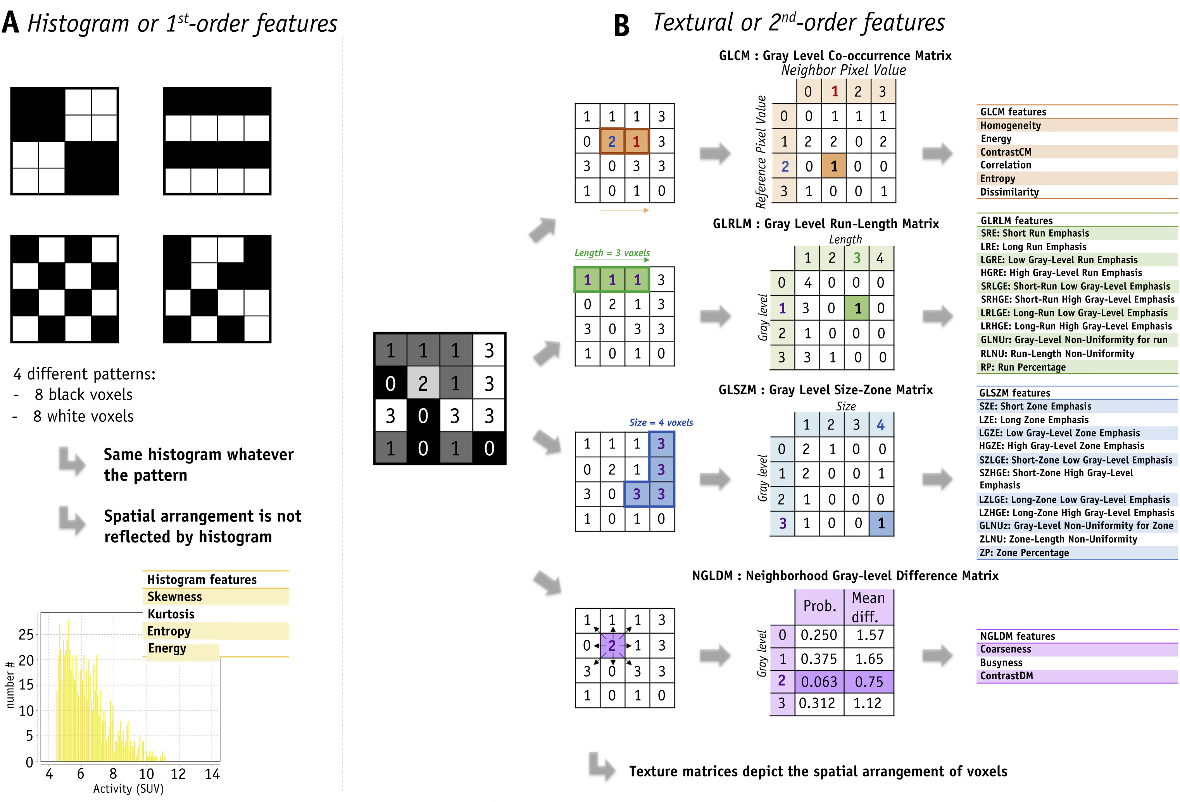
Extraction des index
1ère ordre - Histogramme
2nd ordre –
Texture
Reuzé S et al. IJROBP 2018

Slide 11
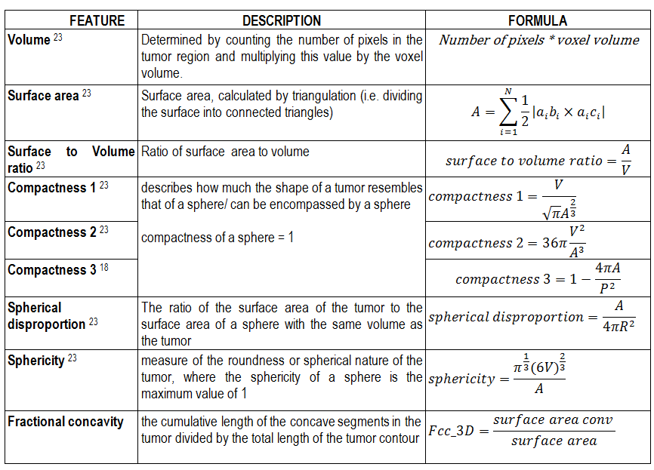
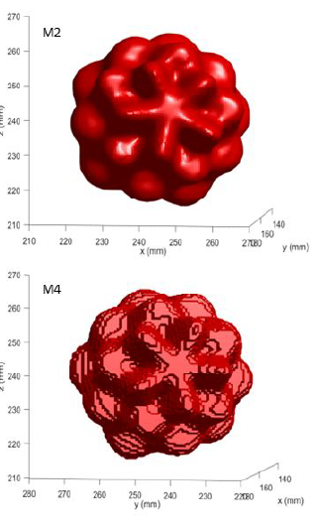
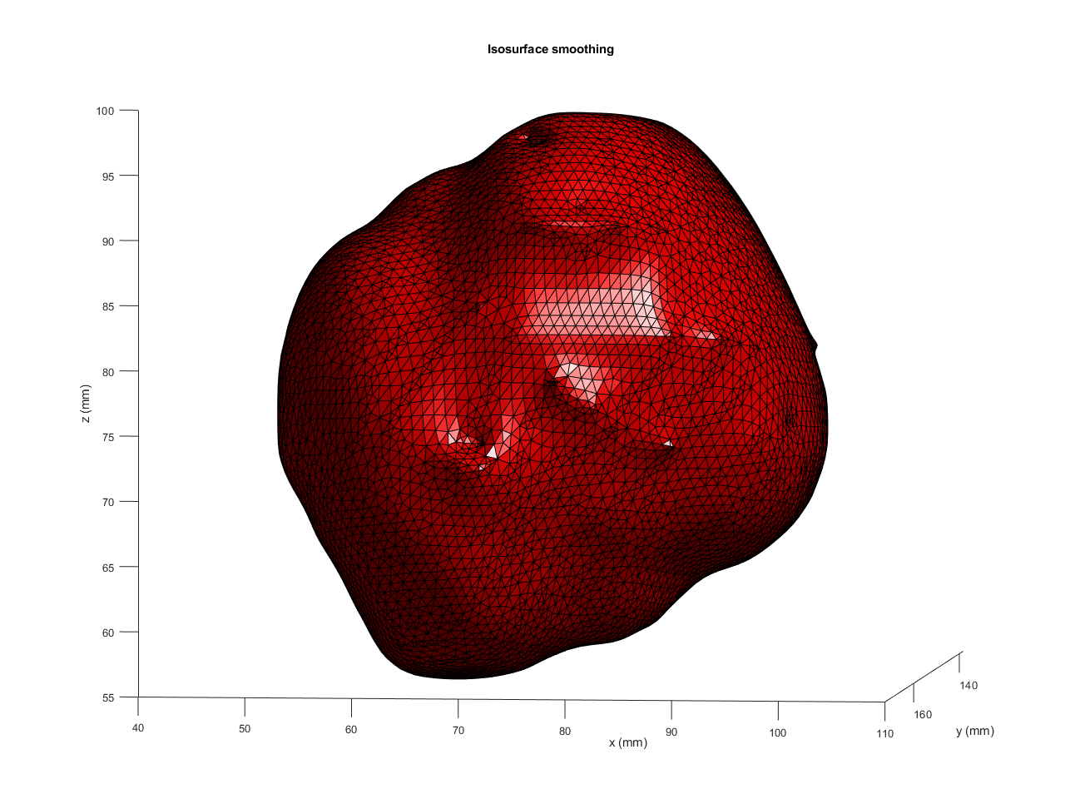
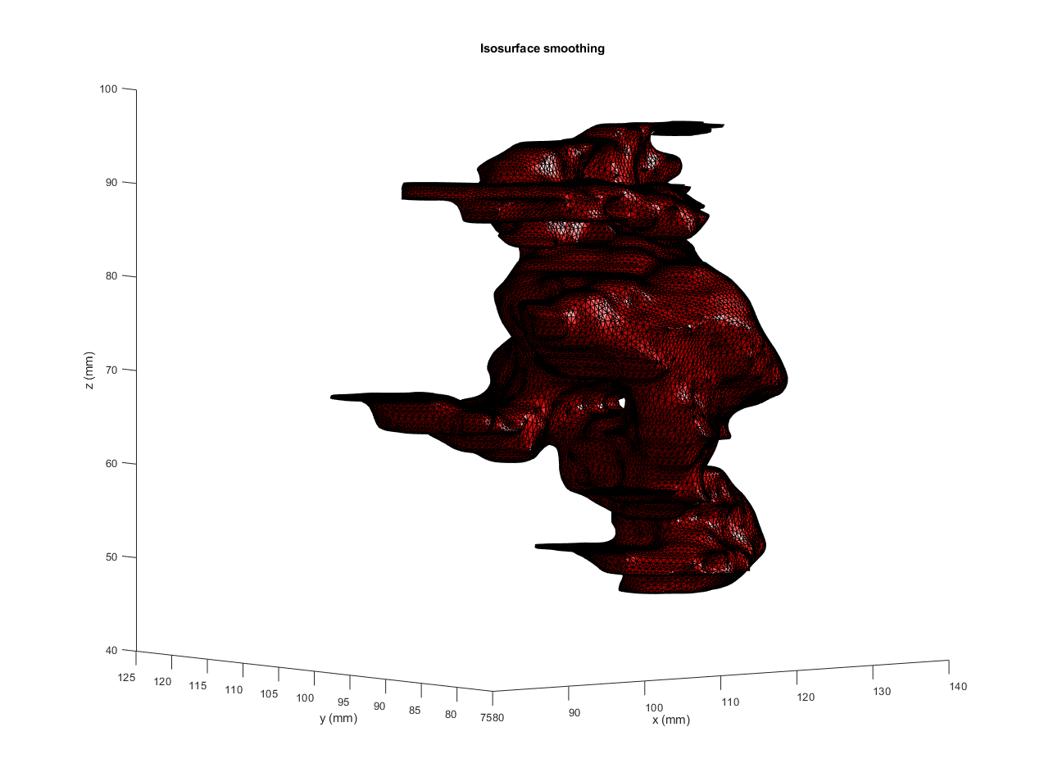
Extraction des index
1ère ordre - Histogramme
2nd ordre –
Texture
Forme
Limkin E et al. Scientific Reports 2019

Slide 12
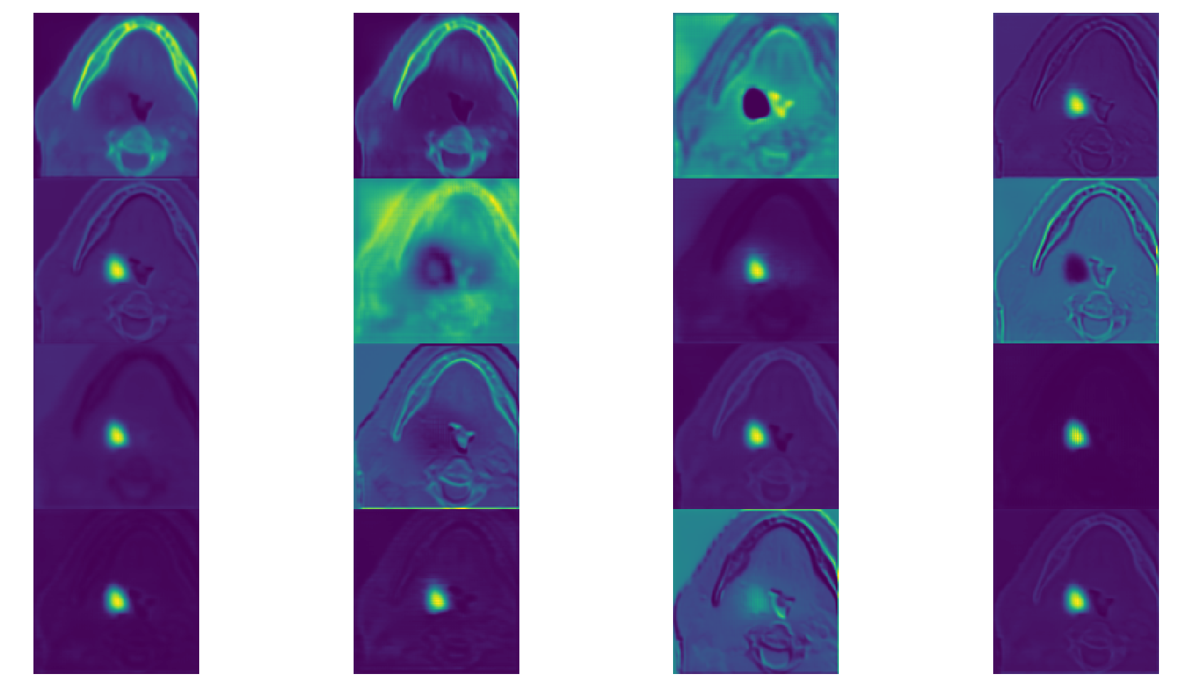
Introduction
Extraction des index
1ère ordre - Histogramme
2nd ordre –
Texture
Forme
Deep learning
Courtesy T. Estienne

Slide 13
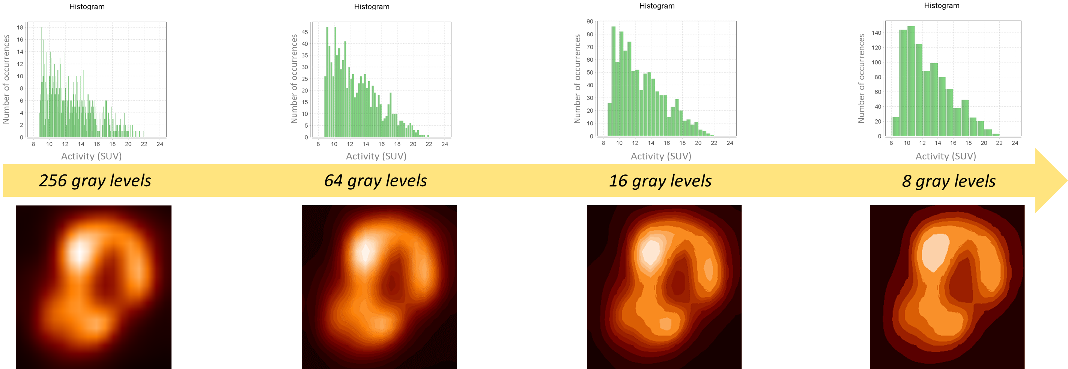
Normalisation des images
Traitement de l’image
Rééchantillonage de la taille des voxels
Discrétisation de l’image
Standardisation des index
Reuzé S et al. Oncotarget 2017
Reuzé S et al. IJROBP 2018

Slide 14
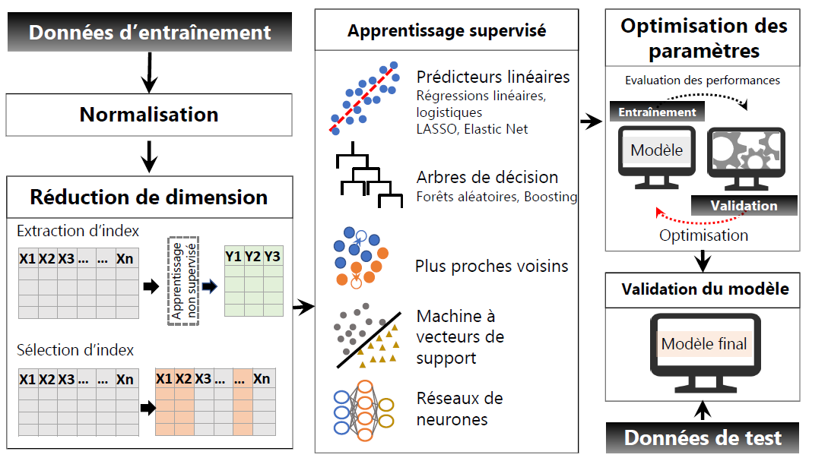
Machine learning –
apprentissage automatique
Sun R, Deutsch E, Fournier L, Bulletin du cancer 2022

Slide 15
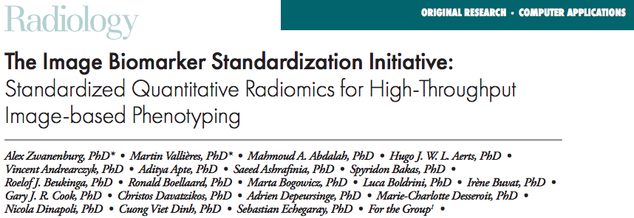
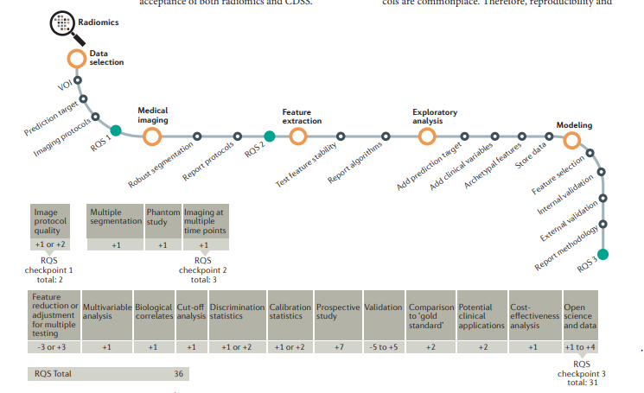
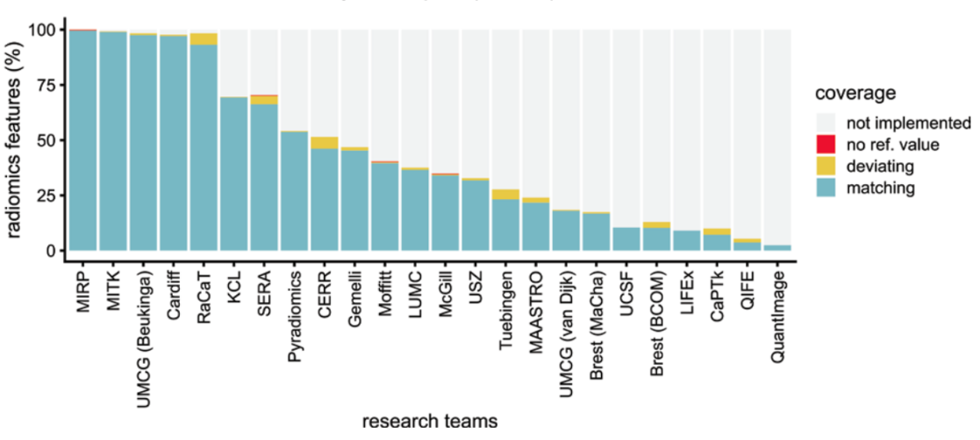
Validité des études radiomiques
“Radiomics Quality Score”
Lambin et al, NRCO 2017
Zwanenburg A et al. Radiology 2020

Slide 16
Radiomique et immunothérapie ?
Voies de signalisations moléculaires de la réponse immunitaire, inflammation, lymphocytes infiltrant la tumeur (TILs), PD-L1
Grossman et al. eLife 2017
Tang et al. Sci Rep 2018
Chen et al. Eur Radiol 2019
MSI: Golia Pernicka et al. Abdom Radiol 2019
Micro-environnement -> réponse à l’immunothérapie
CD8: Sun et al. Lancet oncol 2018
TMB: He et al. J Immunother Cancer. 2020
PDL1: Mu et al. J Immunother Cancer. 2021
Hypoxie: Tunali et al. JNCI Cancer Spectr. 2021
Réponse à l’immunothérapie directement
Tunali et al. Lung Cancer 2019
Trebeshi et al. Ann oncol 2019
Khorrami et al. Cancer Immunol Res 2019
Mu et al. EJNMMI 2020
Liu et al. Front Oncol 2021
MDSC-targeting immunotherapy : Devkota Sci Adv. 2020 (mice)
Notes:
There is a growing number of studies showing that

Slide 17
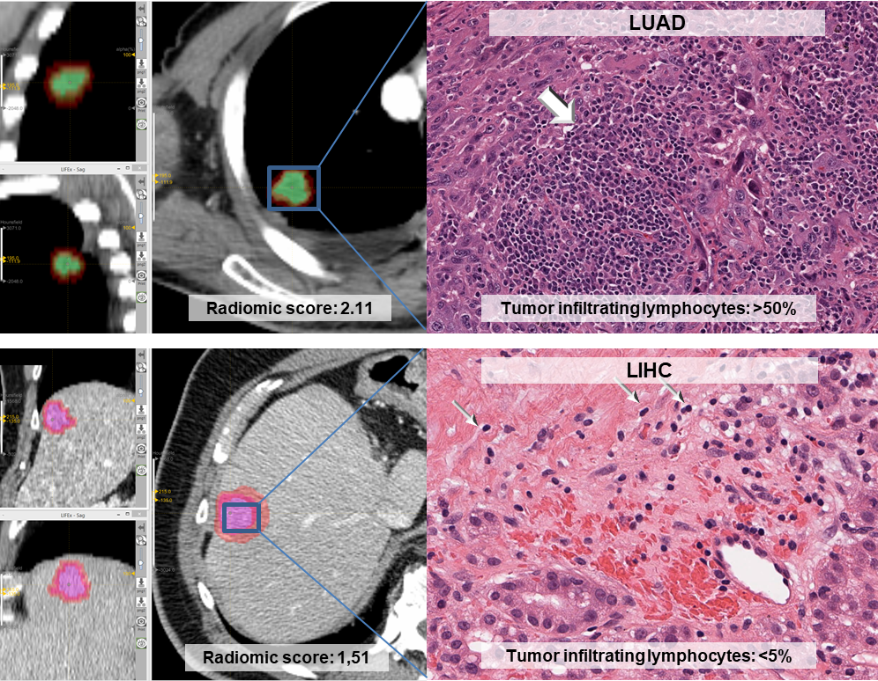
Signature radiomique CD8
Prédiction des Lymphocytes T CD8 par radiomique sur scanner injectés
Sun R, et al – Lancet Oncol 2018
24/01/2024
17
Notes:
BLCA, bladder cancer
LIHC, liver hepatocellular carcinoma
LUAD, lung adenocarcinoma
LUSC lung squamous cell carcinoma

Slide 18
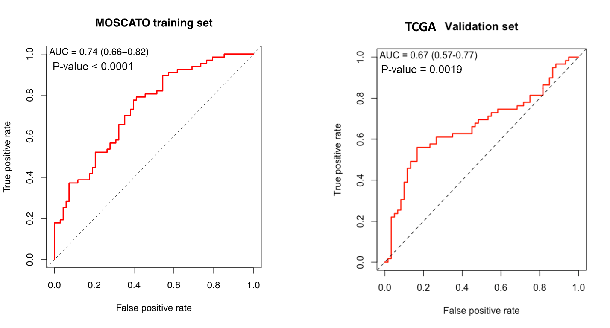
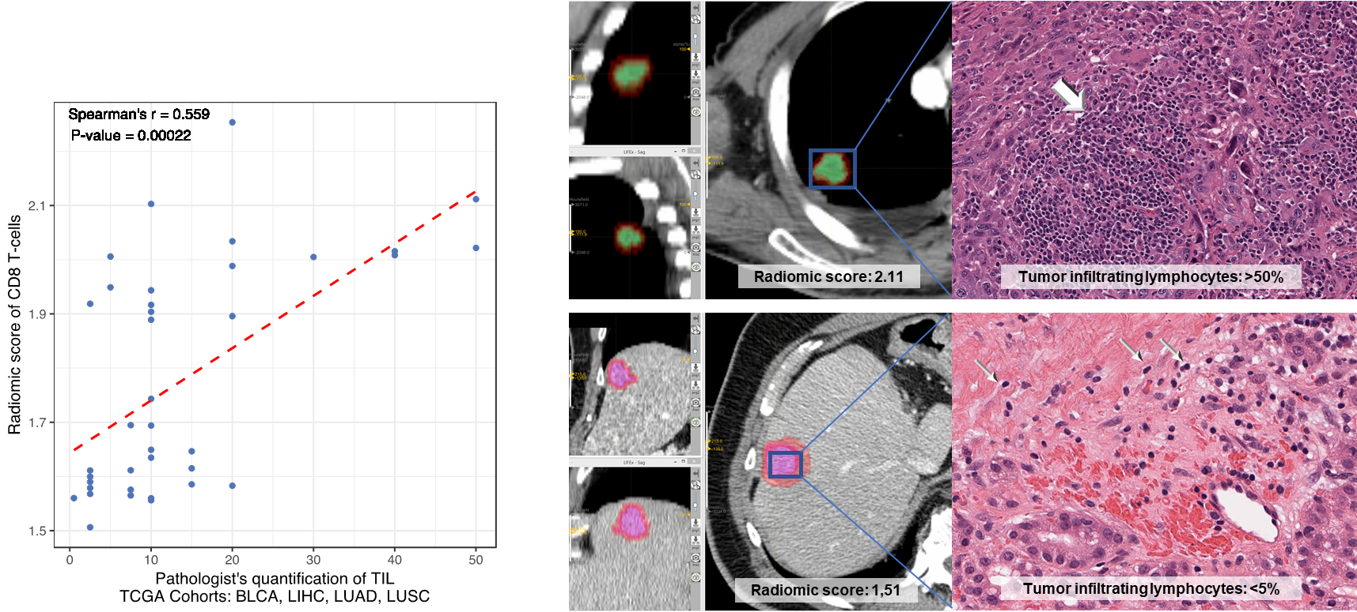
Introduction
Signature radiomique CD8
Différencie l’infiltration lymphocytaire CD8 haute vs faible estimée en transcriptomique
N=135 pts
N=119 pts
Associé à la survie globale des patients traités par anti-PD-1/PD-L1
N=137 pts
Sun R et al. Lancet Oncol 2018
24/01/2024
18

Slide 19

Utile en radio-immunothérapie (RTIO)
Patients
94 patients
100 lésions irradiées
189 lésions non-irradiées
Sun et al. JITC 2020
24/01/2024
19
Notes:
Sam Gross

Slide 20
RTIO
Profils de réponse des patients
1.00
P-value = 0.0011
0.75
Overall Survival
0.50
Patients’ Response
Uniform response
Stable
Mixed response
Uniform progression
0.25
0.00
0
4
8
12
16
20
24
28
Response
Stable
Mixed
Progression
24/01/2024

Slide 21
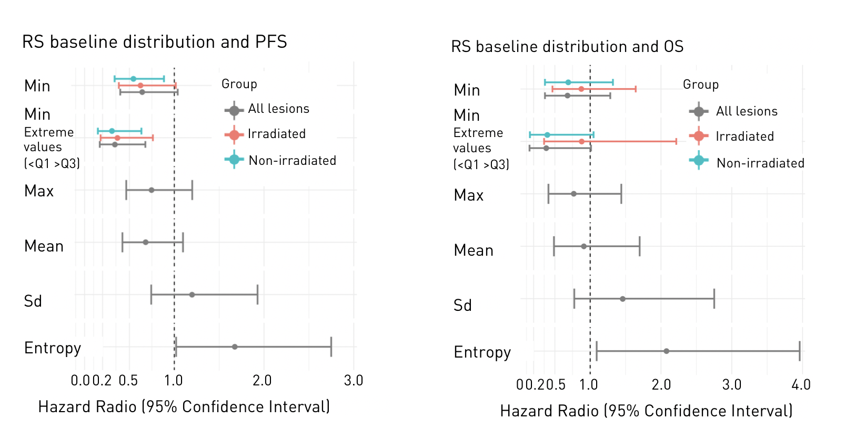
RTIO
Distribution du score radiomique par patient
Lesion response
Patient response
High CD8
Low CD8
Low
Moderate
High
Entropy
21
24/01/2024
21

Slide 22
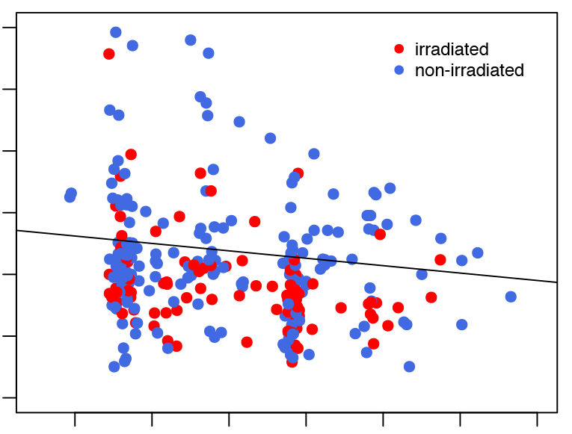
RTIO
Distribution du score radiomique par patient
Réponse des lésions
Réponse du patient
RECIST
changes (%)
Rho = - 0.19
P-value = 0.0017
200
Irradiated
150
Non- irradiated
100
50
0
-50
100
1.4
1.6
1.8
2.0
2.2
2.4
2.6
Baseline radiomics score of
CD8 T cells
Sun et al. JITC 2020
22
24/01/2024
22

Slide 23
RTIO
Distribution du score radiomique par patient
Réponse du patient
Min CD8 RScore
Valeur prédictive de la lésion la moins infiltrée (CD8)
et non-irradiée
Permettrait de guider une radiothérapie ciblée
Sun et al. JITC 2020
23
24/01/2024
23

Slide 24
RTIO
Distribution du score radiomique par patient
Réponse du patient
Min CD8 RScore
Valeur prédictive de la lésion la moins infiltrée (CD8)
et non-irradiée
Permettrait de guider une radiothérapie ciblée
Low
Moderate
High
Min CD8
Sun et al. JITC 2020
24
24/01/2024
24

Slide 25
RTIO
Distribution du score radiomique par patient
Réponse du patient
Min CD8 RScore
Valeur prédictive de la lésion la moins infiltrée (CD8)
et non-irradiée
Permettrait de guider une radiothérapie ciblée
Low
Moderate
High
Min CD8
Sun et al. JITC 2020
25
24/01/2024
25

Slide 26
RTIO
Distribution du score radiomique par patient
Réponse du patient
Min CD8 RScore
Valeur prédictive de la lésion la moins infiltrée (CD8)
et non-irradiée
Permettrait de guider une radiothérapie ciblée
Low
Moderate
High
Min CD8
Sun et al. JITC 2020
26
24/01/2024
26

Slide 27
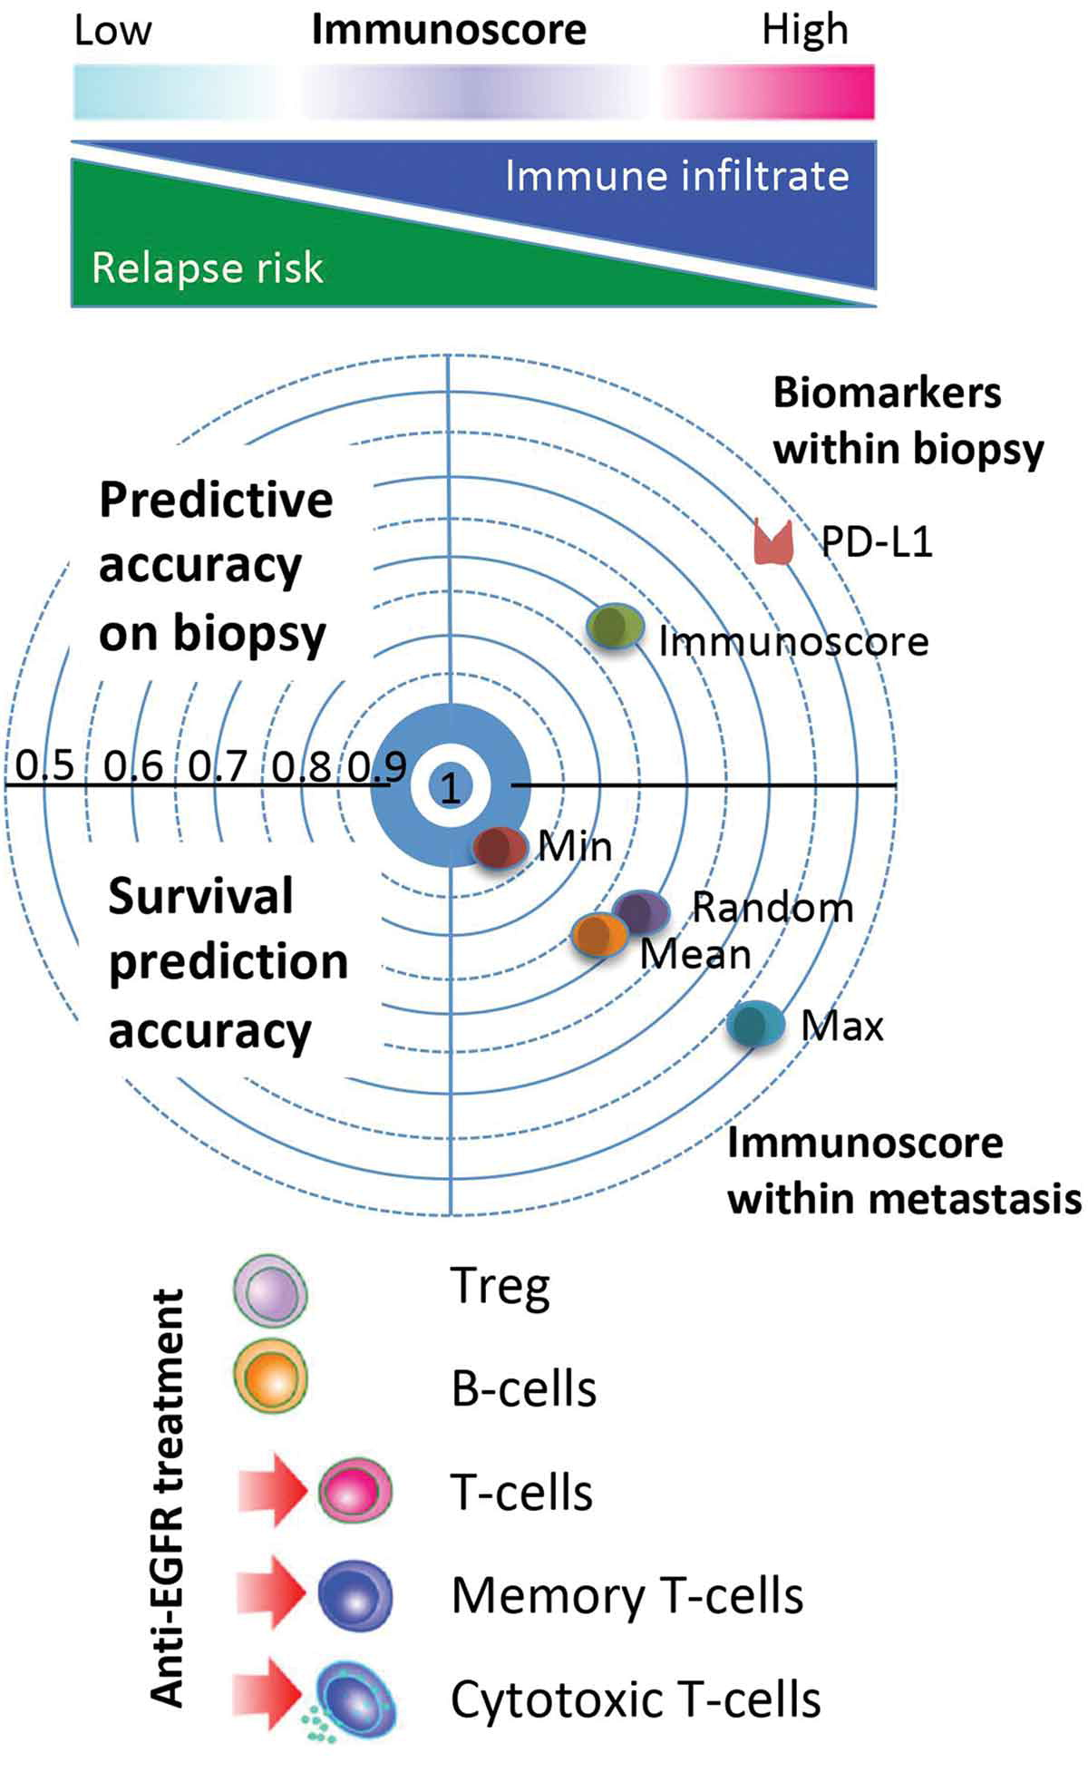
RTIO cohort
CD8 radiomic score distribution
Patient response
Van den Eynde et al. Oncoimmunology 2020
27
24/01/2024
27

Slide 28
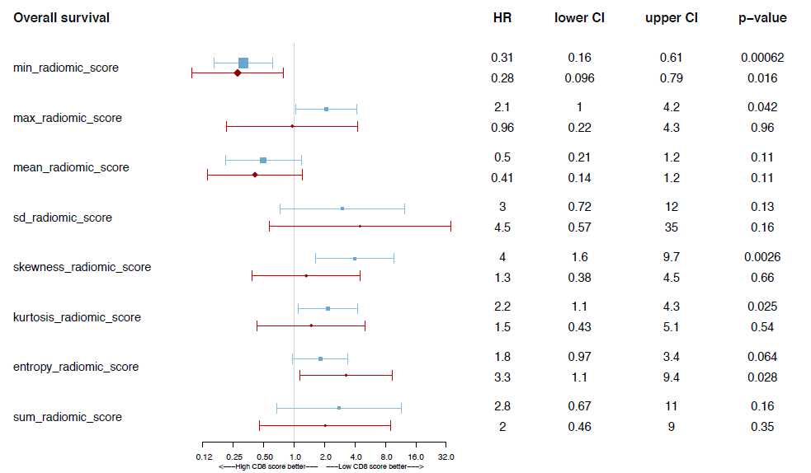
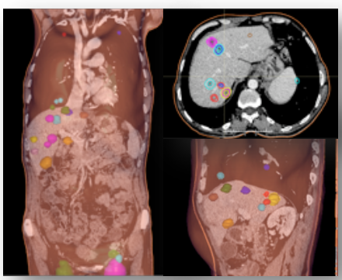
Signature CD8: validée pour le mélanome
CD8 radiomics score
Min CD8 RScore
Mélanomes avancés
Immunothérapie: anti-PD1 (mono or bithérapie)
Valeur prédictive de la lésion la moins infiltrée (CD8)
Baseline CT available:
N= 136 patients
1120 lesions delineated at baseline
Baseline and E1 CTs available:
N= 127 patients
1052 lesions delineated at both times
Sun et al. JITC 2022

Slide 29
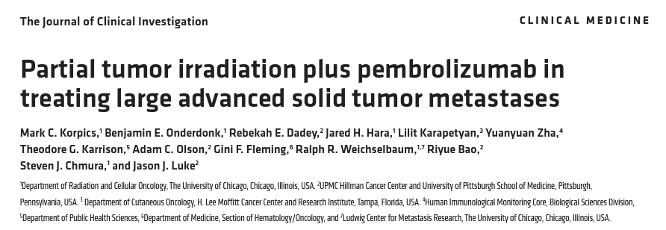
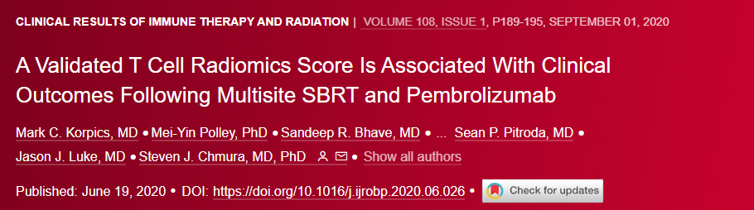
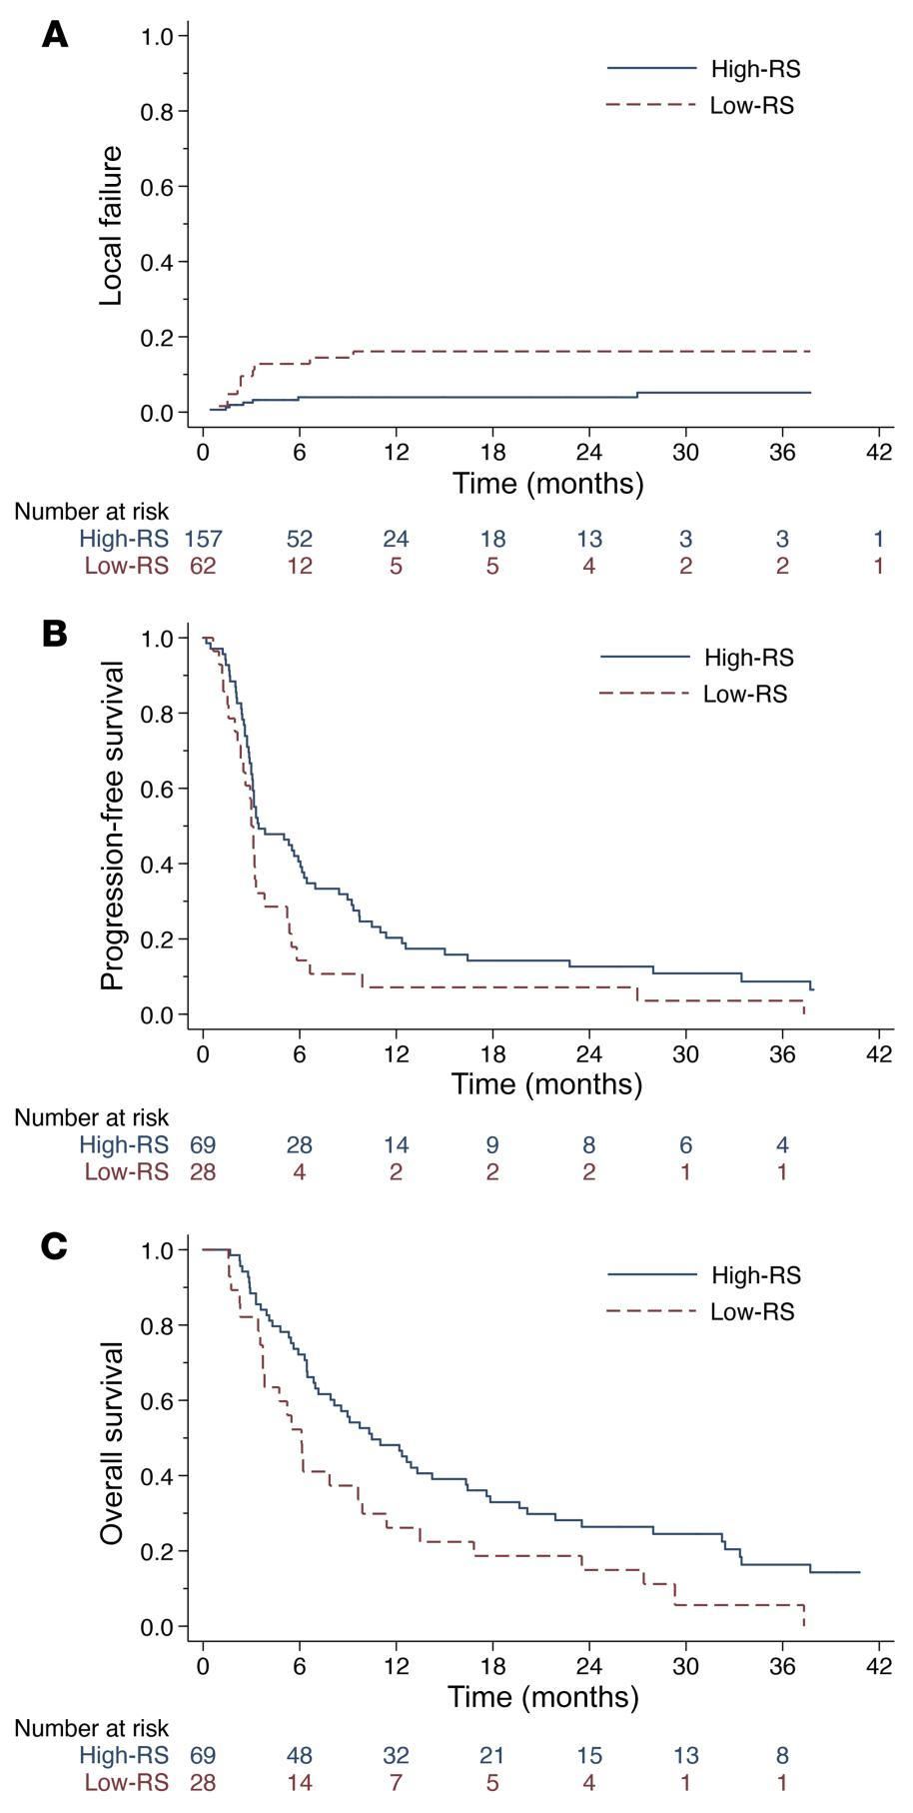
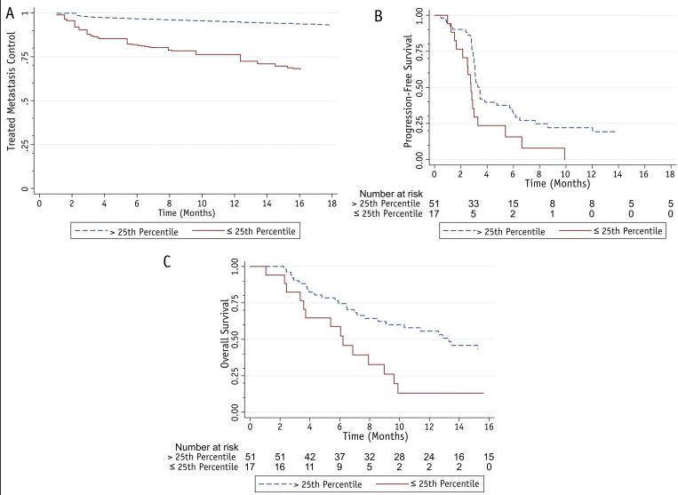
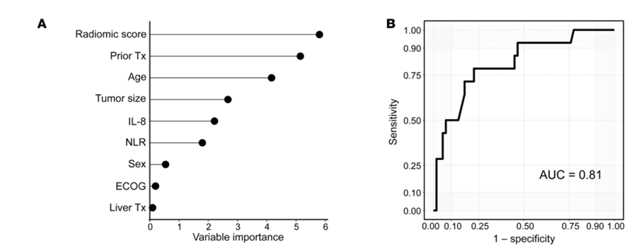
Validation externes indépendantes
68 pts : 17 low-RS+51 high-RS pts
97 patients 219 irradiated lesions, 145 unirradiated lesions
Modelling of
responders/non-responders
Association of radiomics score with clinical outcomes after stereotactic body radiation therapy and immune checkpoint blockade.
Korpics et al. IJROBP 2020, JCI 2023

Slide 30

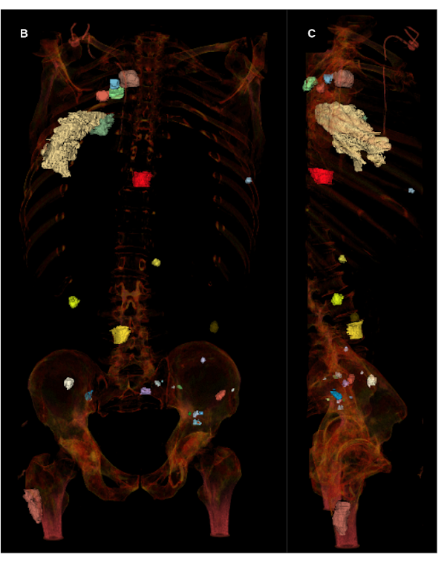
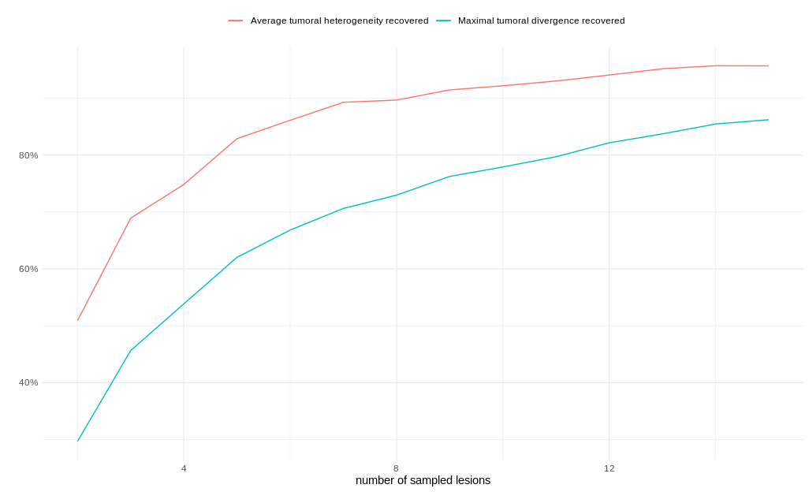
Challenges
Evaluation de l’hétérogénéité spatiale
80%
60%
40%
4
8
12
Number of sampled lesions
Henry T et al. Sci report 2022

Slide 31
Vers une cancérologie d’ultraprecision ?
Radiothérapie guidée par des biomarqueurs d’imagerie
Sun R et al JITC 2022

Slide 32
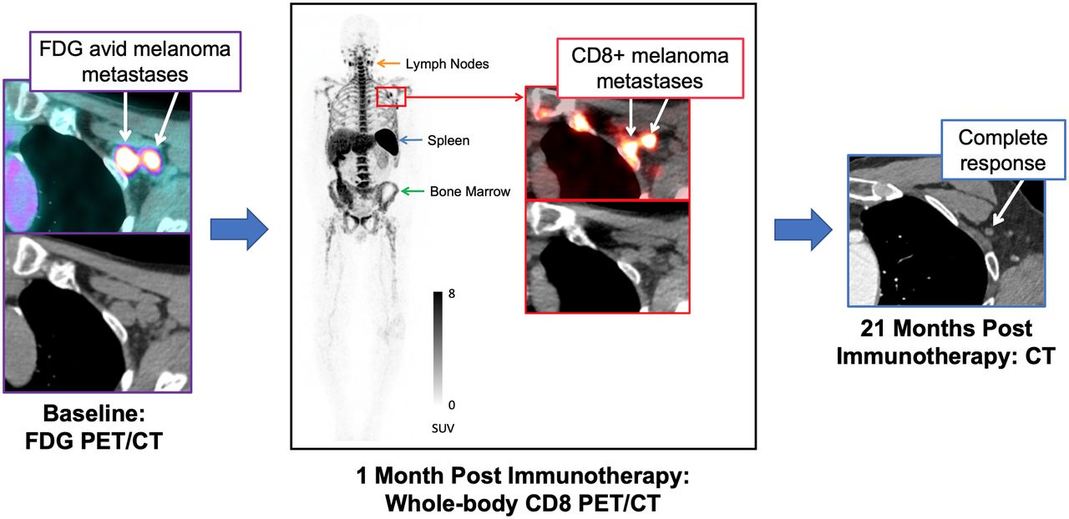
Challenges / Opportunités
Immuno-TEP ?
⁸⁹Zr-Df-IAB22M2C
Radiolabeled Anti-CD8 Minibody
Farwell et al JNM 2022
Notes:
Tracers specifically directed against the CD8 T cells
However, these approaches do have limitations such as the difficult access to the tracers that may impact the repeatability of these exams, the need for standardization to allow reproducibility, and the need to take into account the tracer biological distribution, especially in certain normal lymphoid tissues such as spleen and nodes

Slide 33




Cancer de la tête et du cou Projets radiomics - immunotherapie en cours
Topnivo, Check-up
HNSCC metastatique, récurrent - Nivolumab
Immuneboost
HNSCC localement avancé HPV – Nivolumab 2 cycles induction avant RCT vs RCT
Erlangen
Checkrad
HNSCC localement avancé - induction 1 cycle cisplatin/
docetaxel/ durvalumab/tremelimumab – puis RT + durvalumab tremelimumab suivi par durvalumab x 8 maintenance
GORTEC
Pembrorad
HNSCC localement avancé unfit cddp – RT+ Pembro vs RT+cetux
Reach unfit / fit
HNSCC localement avancé
RT+cetuximab avelumab + maintenance avelumab 12 mois
Vs Cisplatine-RT cetuximab-RT
Rewrite
HNSCC localisé/localement avancé N homolat
radiothérapie-durvalumab sans irradiation prophylactique cervicale

Slide 34
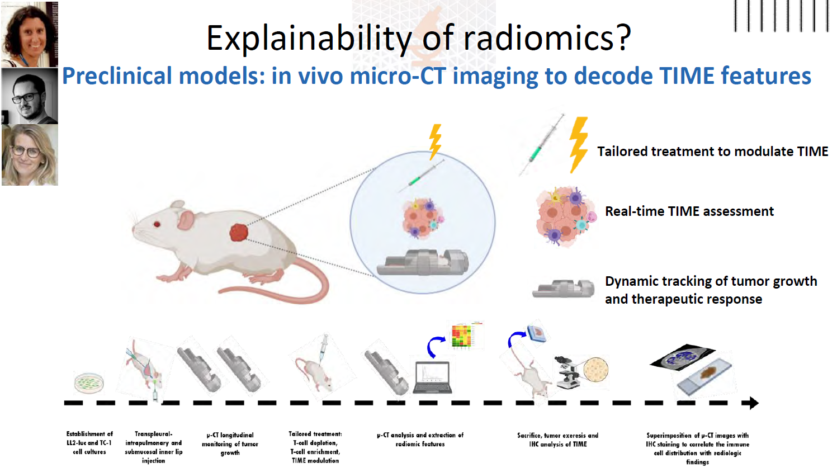
Explicabilité des outils radiomiques?
Modèles précliniques micro-CT pour l’évaluation du microenvironnement
Giulia Mazzaschi
Michele Mondini
Charlotte Robert

Slide 35
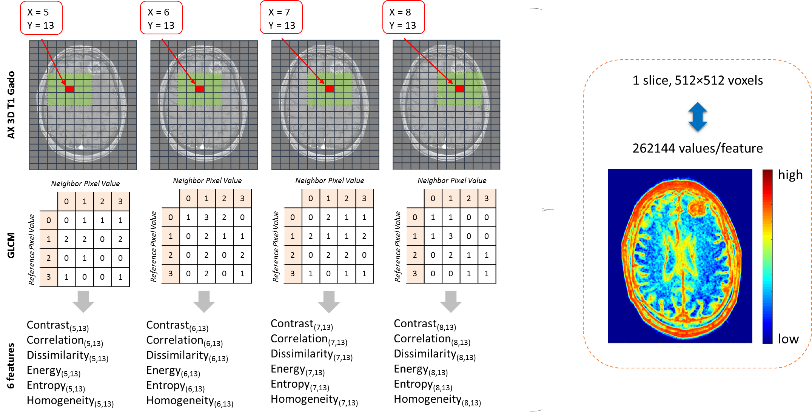
Radiomique “Local”
Sylvain Reuzé

Slide 36


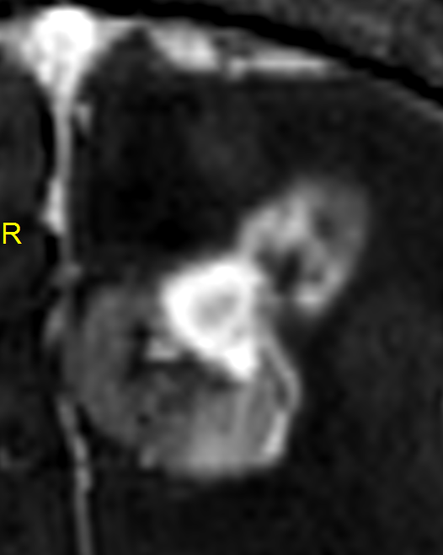
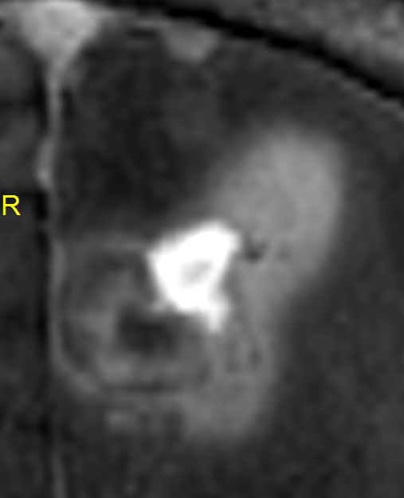
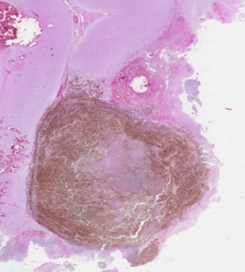
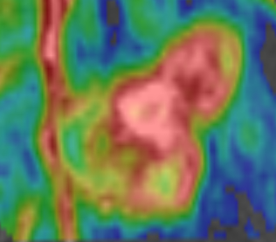
Correlation avec l’anatomopathologie
2
3
2
1
3
3D T1 FSPGR
2
1
3D T1 FSPGR 80 min
1
3
1- melanoma
2- Fibrosis
3- Necrosis
2
3
1
TEXTURE LOCALE
Sylvain Reuzé
Notes:
In this work on a melanoma patient who underwent surgical resection of a brain metastasis, he showed that radiomic maps could be interesting for estimating the pathology underlying the imaging. Here is the manual superposition of a slide with the imaging, and we can see that we can recognize areas corresponding to necrosis or fibrosis.
This is very interesting.However, it is not fully automated. So can we do better?

Slide 37


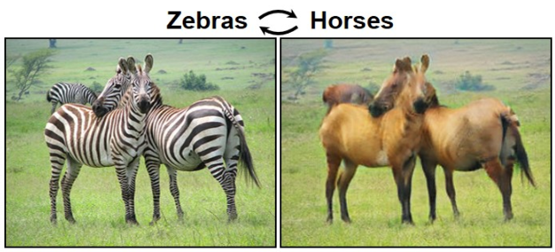
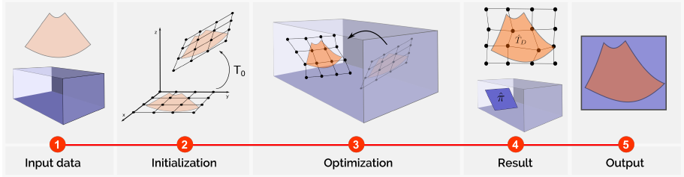
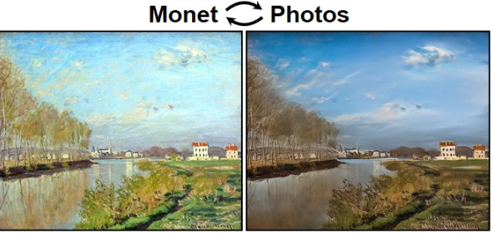
From pathology to CT :
Amaury Leroy
Very different types of imaging:
Multimodal (colors, resolution)
2D/3D
CycleGAN
Modality Translation
Plane Selection
Refined deformation
Leroy et al, Estro 2023
Notes:
A CycleGAN (Cycle-Consistent Generative Adversarial Network) is a type of generative model used in the field of computer vision. It is designed to learn mappings between two different domains

Slide 38
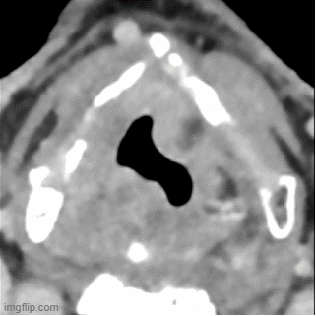

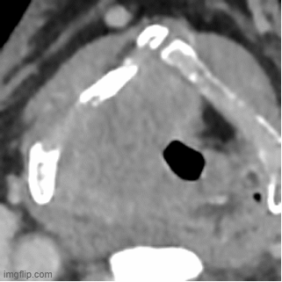
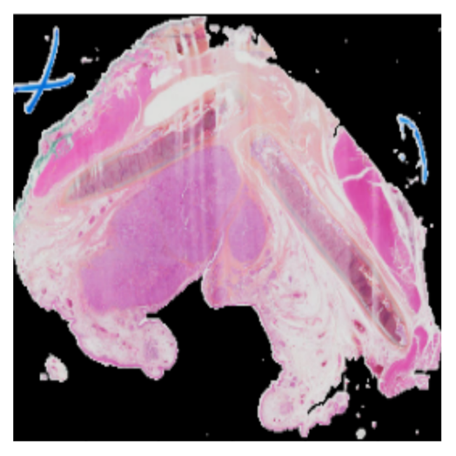
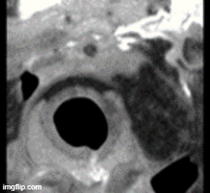
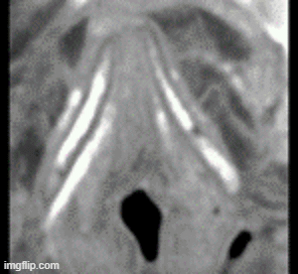
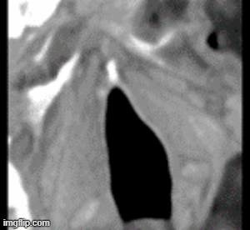
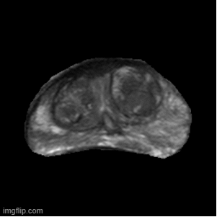

Caractérisation des tumeurs à l’échelle du micron?
A Leroy
Moving CT
Fixed Histology
Moving CT
Fixed Histology
Virtual Histology Synthesis
CT/MRI to the microscope into 1 click !
CT vers Histologie
MR to Histology (prostate)
Leroy et al, Estro 2023
Notes:
This paves the way for ML approches allowing generatation of synthetic pathological slides from CT or MRI

Slide 39


Planification adaptative accélérée
Contourage automatique (cerveau ++) : participation au challenge BRATS
Henry T. et al., BRATS 2020
Notes:
EAA

Slide 40










Radiothérapie de haute précision
Prédiction des zones de rechute – Projet AI.DREAM
Etape 1 : Délinéation automatique des volumes de rechute (nouvelle prise de contraste)
Étape 2 : Détermination des probabilités de rechute à partir des images IRM prétraitement pour chaque voxel
Étape 3 : Evaluation des performances de l'algorithme de prédiction sur le jeu de test
Étape 4 : Définition de courbes TCP décrivant la probabilité d’éradiquer les cellules tumorales en fonction de la dose reçue et du risque de rechute associé
Étape 5 : Développement d'un algorithme de redistribution de la dose / Evaluation du gain TCP potentiel par rapport au traitement classique
Notes:
Nous développons en France une plateforme web de nouvelle génération pour offrir des outils de visualisation avancée et d’annotation 2D/3D à une communauté d’acteurs, start-ups, chercheurs ou radiologues.

Slide 41


Radiothérapie de haute précision
Deformable phantom to patient registration to extend partial body CT (I. Diallo, Stage M2 M. Atieh)
Patient-specific and hyper-realistic Whole Body Phantoms for comprehensive evaluation of the doses delivered to the immune system
Kuzmi et al, RADIATION RESEARCH (2018)
Stage M. Atieh
FIG. 6.: Example APE phantom generated from chest and abdominal CT scans for patient 5. From left to right, the chest CT-based APE phantom, the original full torso CT of the patient and the abdomen CT-based APE phantom.

Slide 42
Conclusions
Radiomique : un outil non-invasif prometteur
Intérêt diagnostique, pronostique, monitoring
Hétérogénéité spatiale : un enjeu/défi majeur
Amélioration des connaissances : biologie tumorale, effets systémiques (radio-immunothérapie)
Aide à la stratégie thérapeutique : identification de cibles (RT)
Nécessité de validation dans des études prospectives aux designs adaptés
24/01/2024

Slide 43






U1030 et collaborations
Merci pour votre attention !
Sophie Bockel
24/01/2024
43
Fereshteh Talebi

